Slide 1
N網爬蟲系統
3B017055陳士弘
3B117005林柏佑
3B117040廖瑋鴻

Slide 2
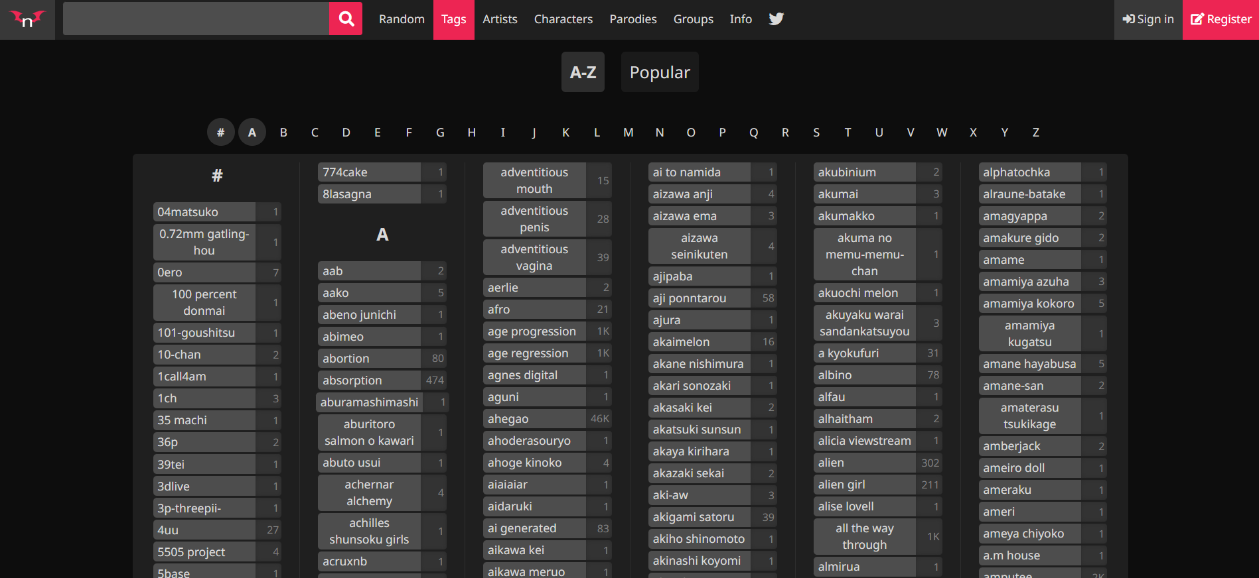
動機
在這資訊爆炸的時代在網上可以獲取不少資訊，但我們也常常看到感興趣的內容很難保存的情況，而N網就是我們這次想要拿來做示範的網站。
N網示意圖

Slide 3
目標
本程式以知名紳士網站 nhentai 為爬蟲的對象，透過讓使用者在瀏覽網站時，只需輸入該作品的神之六位數或是該作品的網址即可完成一鍵下載之操作，讓使用者解放雙手，用於更重要的事情上。

Slide 4
Domain Knowhow
1因小組成員有空閒的時間不一樣所以聚一起討論的時間不多
2在編寫程式碼時選用何種方法會更有效率
3

Slide 5
操作示範

Slide 6
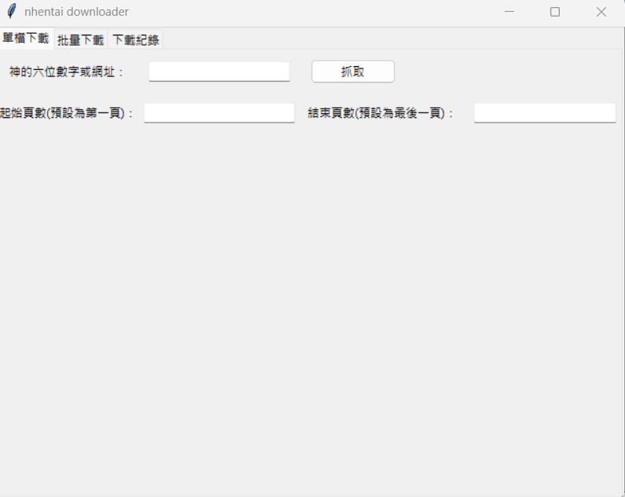
1.執行程式
執行程式後會顯示 GUI 介面，預設為單檔下載的介面

Slide 7
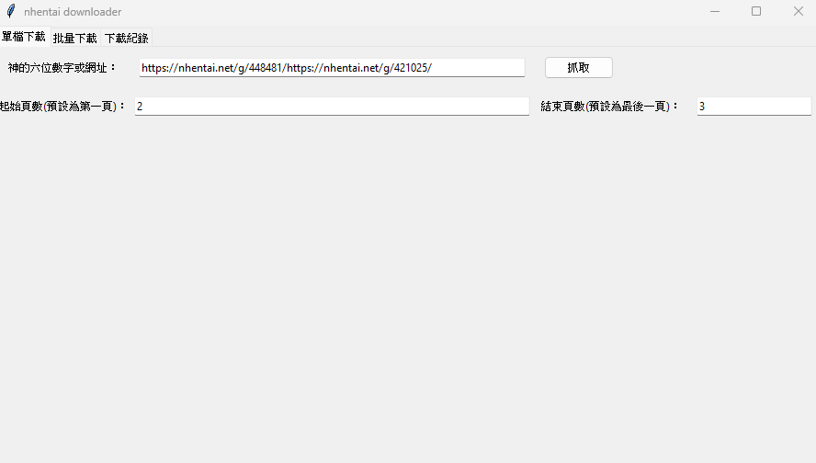
2.單檔下載
在單檔下載的介面中，輸入神的六位數或是網址以及欲下載的頁面範圍；若無輸入頁面範圍的數值，則預設為第一頁到最後一頁。

Slide 8
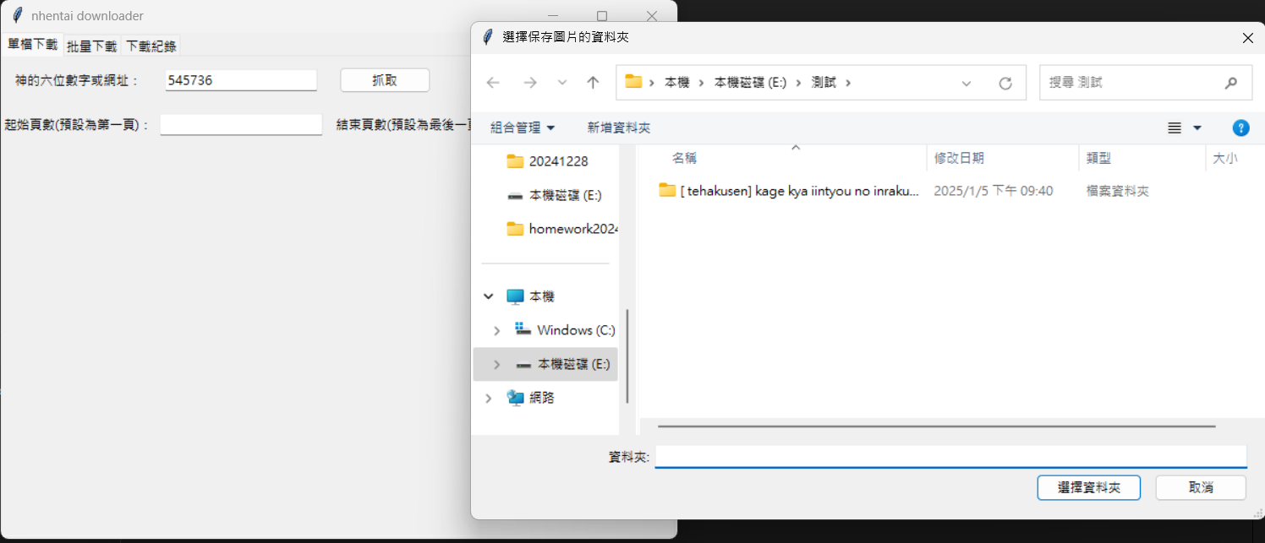
3.選擇存放位置
按下"抓取"按鈕後，讓使用者選擇下載檔案欲存放的位置

Slide 9
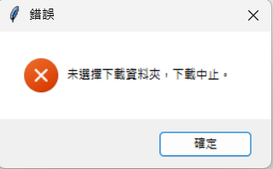
3-1.若在未選擇下載位置則會出現以下錯誤
若在未選擇下載位置則會出現以下錯誤

Slide 10
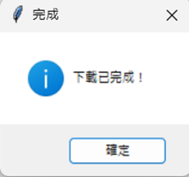
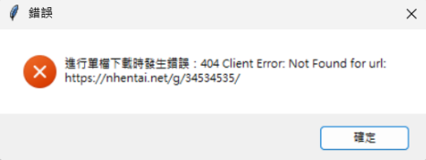
4.下載結果
若下載成功則會出現以下提示：
若下載失敗則會出現以下提示：

Slide 11
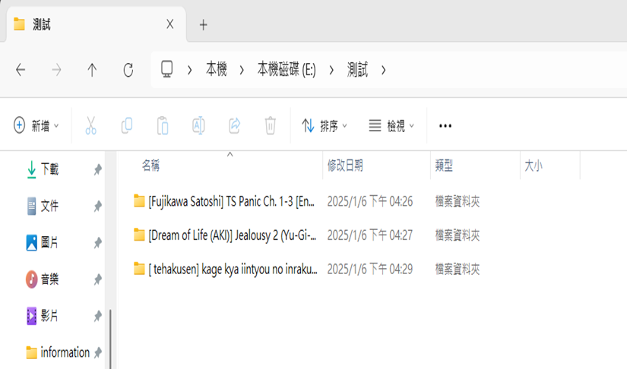
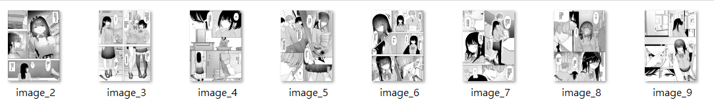
5.下載結果
在資料夾裡會有一個以作品名稱為資料夾名稱的檔案點進去後是以下畫面，
第一頁就是封面而後續的第二 三 四 五……頁就是內容。

Slide 12
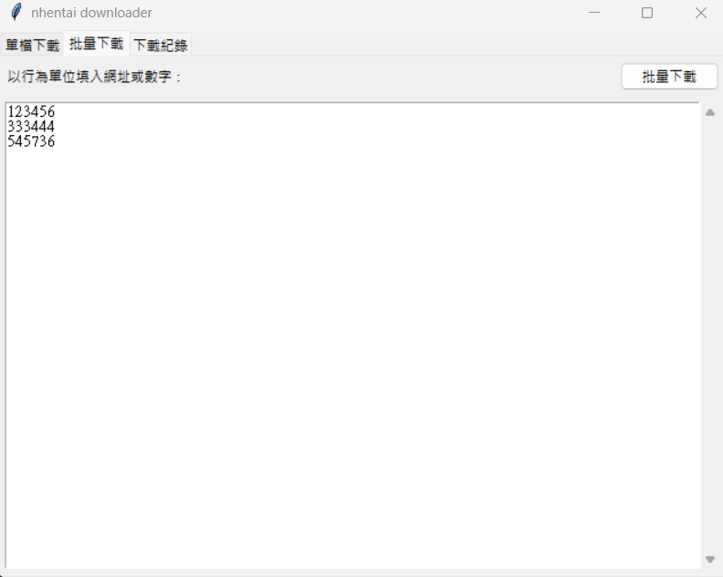

6.批量下載範例
若想要批量下載就輸入多個神的密碼存放的資料夾會由上往下照順序存放內容則如下圖

Slide 13
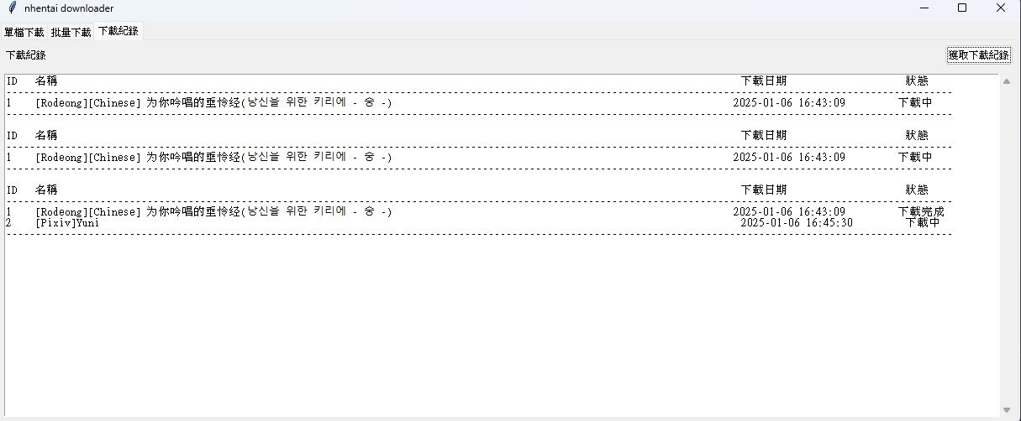
7.查看下載紀錄

Slide 14
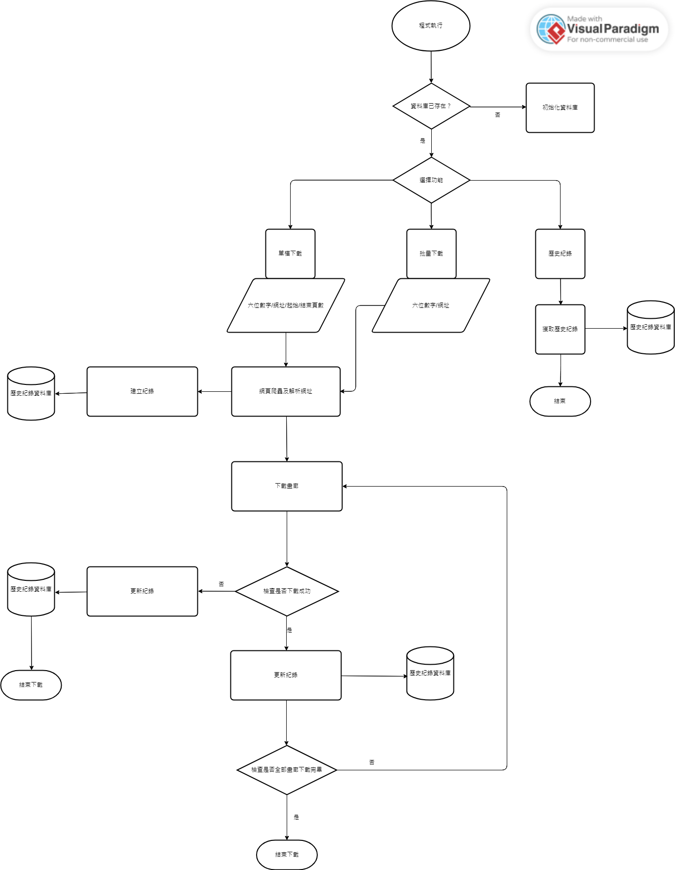
流程圖

